Slide 1


Gana dinero consumiendo local
La plataforma que devuelve parte de cada compra a quien la hace — y convierte a los negocios de tu ciudad en una red que crece con esta acción.
LIBERTAD AL MÁXIMO
LIMAS.COM.MX | El Mercado Global de México
Notes:
Abrir con la promesa: en LIMAS el dinero que ya gastas en tu comunidad regresa a ti. Presentarse y decir de dónde vienes.

Slide 2
01 — QUÉ ES LIMAS?
Somos una plataforma donde el consumo se registra y la comisión se reparte.
Toda persona se registra como Consumidor . El negocio que se inscribe como Punto de Consumo ofrece sus productos y servicios a la comunidad.
Nuestro modelo participa de una comisión por la venta . Lo innovador: parte de esa comisión regresa al consumidor como cashback y a quien lo invitó, hasta tres niveles.
01
02
03
04
Registro gratuito
Red de consumo
Dos formas de ganar
Sin cuotas
Para consumidores y Puntos de Consumo.
Basada en un sistema de referencias.
Cashback por tus compras y comisión por tu red.
Ni compras mínimas.
LIMAS.COM.MX | El Mercado Global de México
02
Notes:
No es una app de descuentos: es un registro de consumo. Insistir en que registrarse es gratis para ambos lados.

Slide 3

02 — EL CÍRCULO
Cómo circula el dinero
PASO 01
PASO 02
PASO 03
El consumidor compra
El negocio paga la comisión
Una parte regresa
En Cashback para quien compró y
% de comisión para quien lo refirió, hasta tres niveles.
En un Punto de Consumo afiliado y la compra se registra en el sistema.
Sobre la venta realizada.
Círculo
Virtuoso
Mientras más consume la red, más gana cada participante — y más venden los negocios de la comunidad. El plan de comisiones está diseñado para beneficiar las dos partes a la vez.
LIMAS.COM.MX | El Mercado Global de México
03
Notes:
Este es el corazón del pitch: el círculo. El negocio paga comisión solo cuando vende, y ese dinero vuelve a la calle.

Slide 4
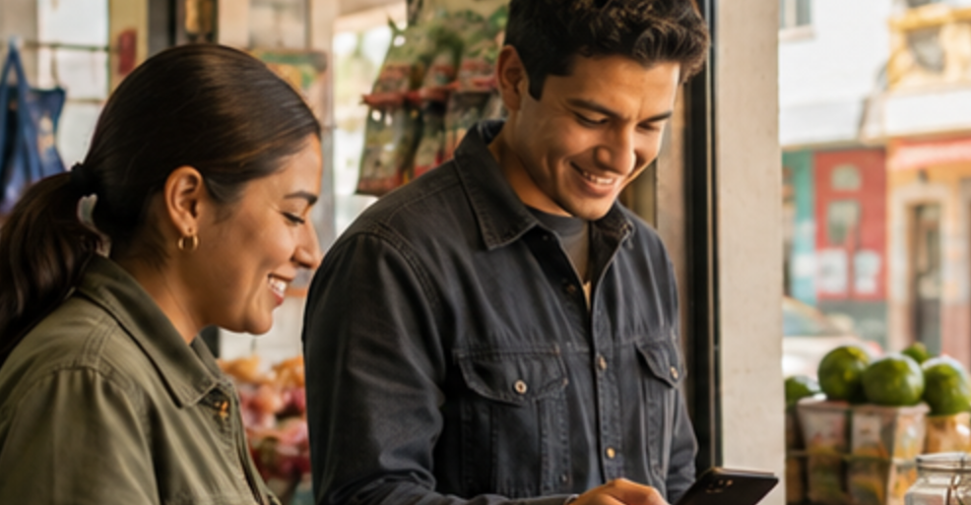
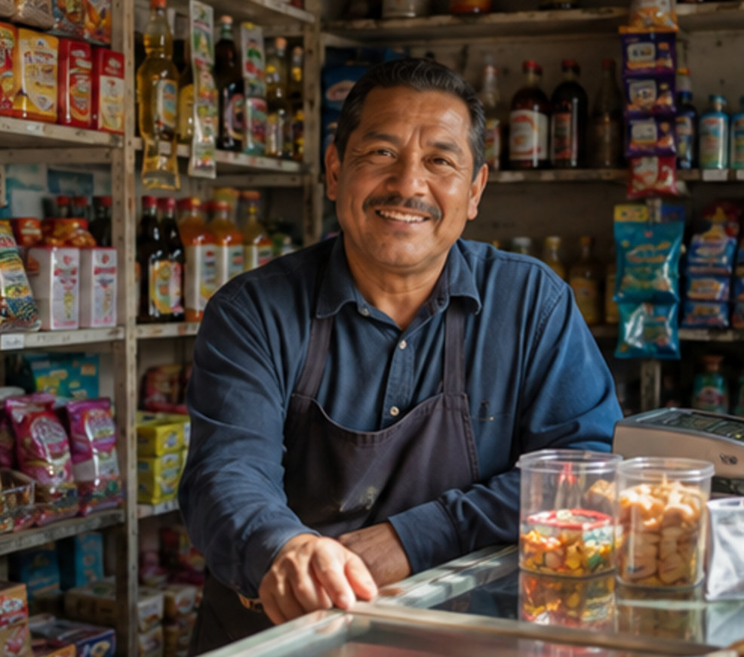

03 — ECOSISTEMA
Tres que ganan al mismo tiempo
Consumidores
Punto de Consumo
Comunidad
Cashback por tus compras habituales e ingresos adicionales al recomendar el modelo. Cada recomendación fortalece la economía de tu comunidad.
Aumenta ventas, fideliza clientes y digitaliza tu negocio sin invertir, al tiempo que accedes a consumidores nuevos que impulsan tu crecimiento.
Apoya la economía local, favorece la creación de empleos directos e indirectos y ayuda a reducir la brecha digital.
LIMAS.COM.MX | El Mercado Global de México
04
Notes:
Tres beneficiarios, no uno. Si estás frente a un dueño de negocio, detenerse en la columna del centro.

Slide 5
04 — LO QUE GANAS
Lo que ganas en cada compra
Cashback directo por tu compra, más comisión sobre el consumo de tus referidos hasta la tercera generación. Todo según la clasificación del negocio donde se consumió.
Grupo A
a mayor comisión, más cashback
Grupo B
CLASIFICACIÓN
A1
A2
A3
A4
A5
A6
A7
A8
A9
A10
A11
A12
A13
A14
A15
B1
Tu Cashback
2%
2%
2%
3%
4%
5%
6%
7%
8%
9%
10%
12%
14%
16%
18%
5%
de tu propia compra
POR TUS REFERIDOS
Nivel 1
0.5%
1%
0.5%
1%
1%
1%
1%
1%
2%
2%
3%
4%
5%
6%
7%
5%
Nivel 2
0.5%
0.5%
0.5%
0.5%
0.5%
1%
1%
1%
1%
2%
2%
3%
4%
5%
6%
5%
Nivel 3
0.5%
0.5%
0.5%
0.5%
0.5%
1%
1%
1%
1%
1%
2%
2%
3%
4%
5%
5%
A1 y A2: solo tienda física. En el marketplace, cada producto lleva su clasificación desde A3 (10%).
CÓMO SE LEE
Consumes $1,000 en un negocio A11 → te regresan $100 (10%), y quien te invitó gana $30 (3%).
LIMAS.COM.MX | El Mercado Global de México
05
Notes:
Leer una sola columna completa, por ejemplo A6, para que se entienda cómo se lee la tabla. No leer las 16. Mencionar B1: 5% de cashback y 5% en cada nivel. El envío no genera cashback.

Slide 6
05 — UN MES CON LIMAS
Así se ve un mes con LIMAS
TUS COMPRAS
TU RED
¿Cuánto te regresa tu consumo?
¿Y si tu red llega a 100 personas?
Compras $3,000 al mes en negocios A6.
Cada una compra $3,000 al mes en negocios A6.
$3,000 × 5% de cashback
100 personas × $3,000 × 1% por nivel
= $150 / mes
= $3,000 / mes
*Ejemplo ilustrativo, no es garantía de ingresos: lo que ganas depende de las compras reales de tu red.
*Las comisiones de red se pagan cada quincena, los días 10 y 25, con el ISR ya retenido.
LIMAS.COM.MX | El Mercado Global de México
06
Notes:
Aritmética simple, no promesas. Dejar claro que es un ejemplo: lo que cada quien gana depende de las compras reales de su red. Leer los asteriscos en voz alta.

Slide 7
06 — REGLAS DEL JUEGO
Condiciones importantes
01
Sin consumo mínimo: no hay cuota, compra mínima ni requisito para recibir puntos.
02
Todo se calcula en puntos: 1 punto = 1 peso, liberados 14 días después de cada compra.
03
Retira a tu banco desde $500; dentro de LIMAS usas tu saldo sin mínimo.
04
Las comisiones de red se pagan los días 10 y 25, con el ISR ya retenido.
El plan de comisiones de LIMAS está diseñado para incentivar tanto el consumo como la expansión de la red, creando un círculo virtuoso que beneficia a todos los participantes del ecosistema.
LIMAS.COM.MX | El Mercado Global de México
07
Notes:
Transparencia total: decir las cuatro condiciones sin adornos. Es lo que separa a LIMAS de una promesa vacía.

Slide 8
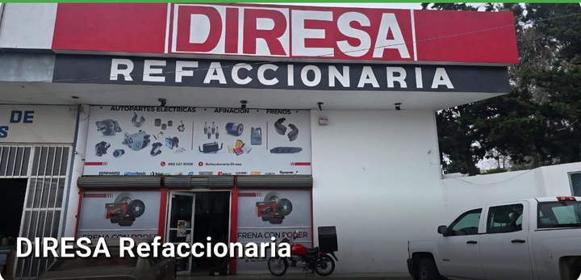
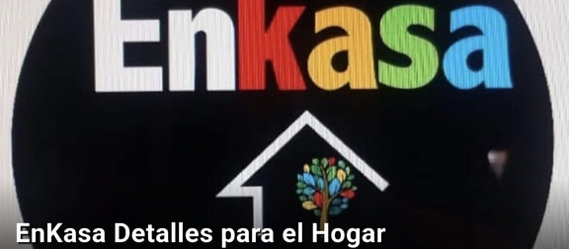
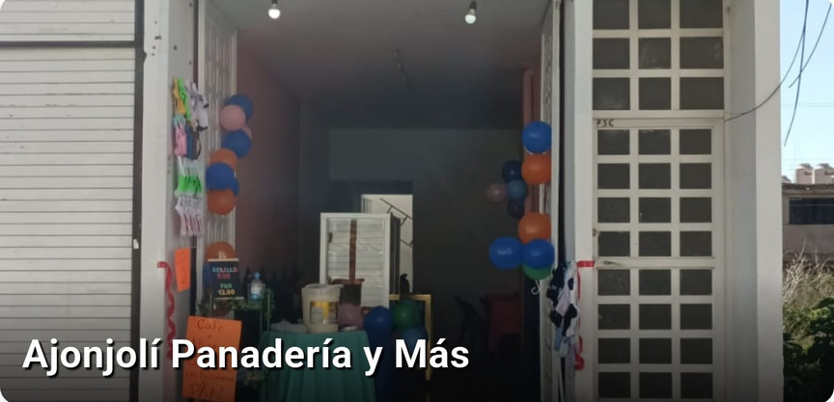
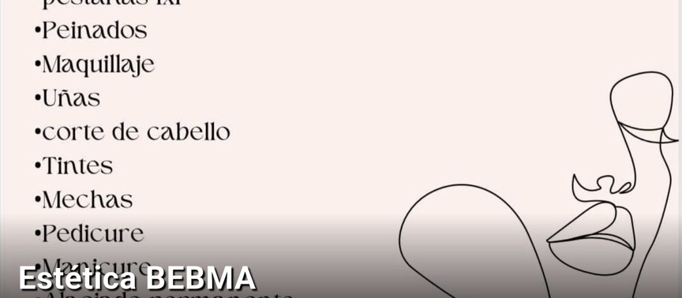
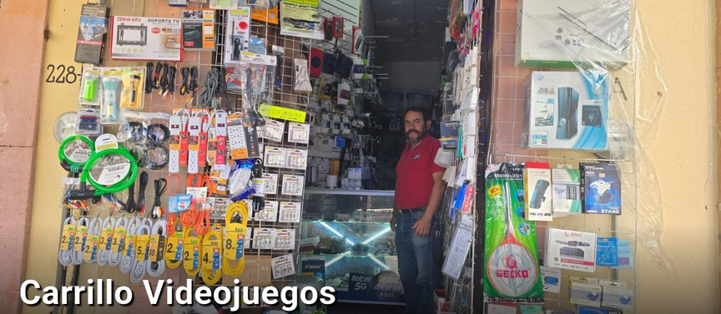
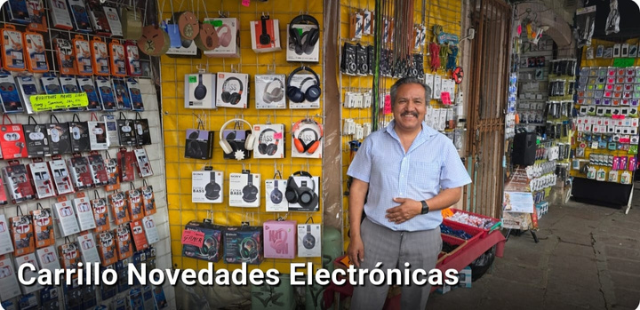


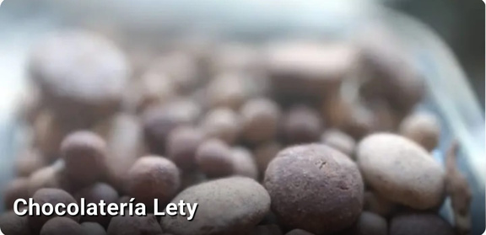
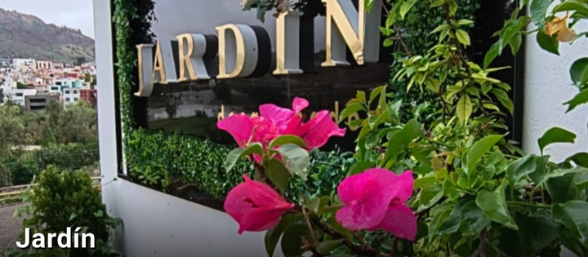



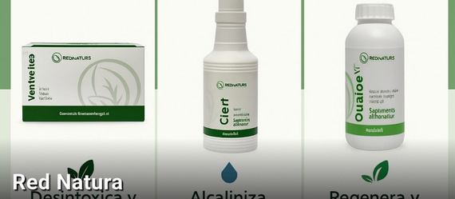
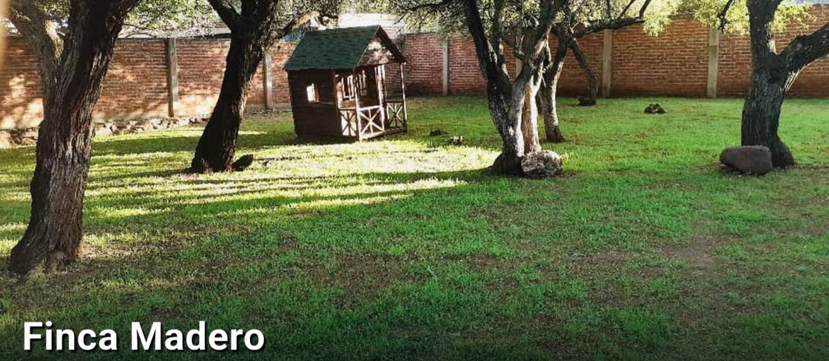

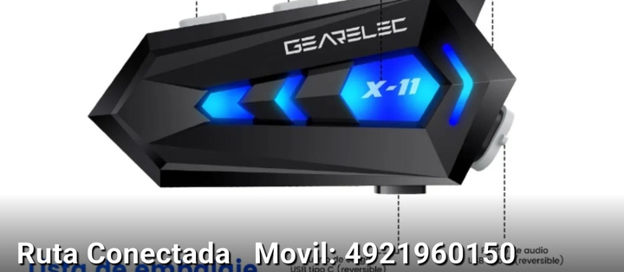
07 — DÓNDE USARLO
Refaccionarias, estéticas, panaderías, talleres, viveros y servicios: negocios de barrio que ya reciben clientes por la red.
Puntos de Consumo afiliados
DIRESA Refaccionaria
EnKasa Detalles para el Hogar
Ajonjolí Panadería y Más
Estética BEBMA
Carrillo Videojuegos
Carrillo Novedades Electrónicas
El KCH Servicios Integrales
Soto Servicio Automotriz
Chocolatería Lety
Jardín
Lúa Piercings Trendy
RUAH-IMA
+ tu
negocio
Multi-Productos Plennia
Red Natura
Finca Madero
Antakarana NN Protect
Ruta Conectada
Registro gratuito
LIMAS.COM.MX | El Mercado Global de México
08
Notes:
Mostrar dónde ya se puede usar LIMAS. Nombrar los negocios que la persona reconozca de su ciudad.

Slide 9

“En LIMAS , servimos a los que buscan oportunidades de negocio, detectamos dónde fluye el dinero y nos posicionamos en el flujo para construir una marca sólida”
PASO 1
PASO 2
PASO 3
Regístrate gratis
Usa el código
Empieza a consumir
Desde la app. Sin cuota, sin inversión.
Tu primera compra en un Punto de Consumo ya genera cashback.
El Mercado Global de México
DESCARGA LA APP
WHATSAPP (52) 492 290 4494
LIMAS.COM.MX
Notes:
Cerrar con la frase y pasar directo al registro: sacar el teléfono, dar el código y registrarlo en el momento.

